Slide 1
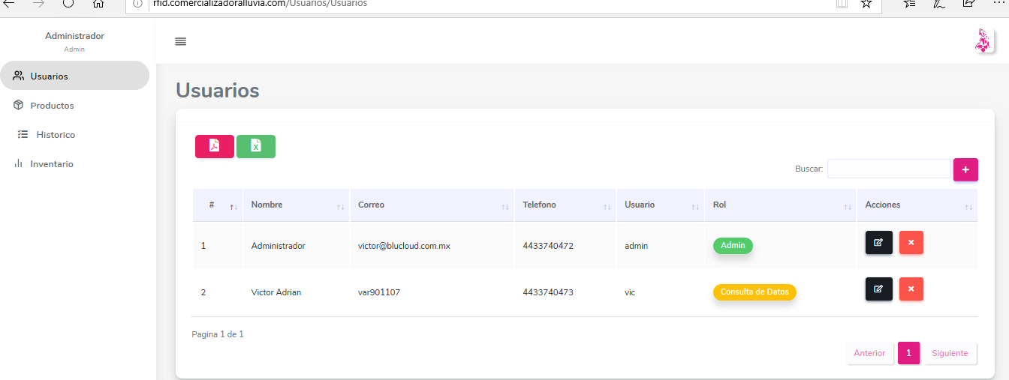
Primer pantalla debería ser inventario
Inventario
Histórico
Productos
Usuarios

Slide 2
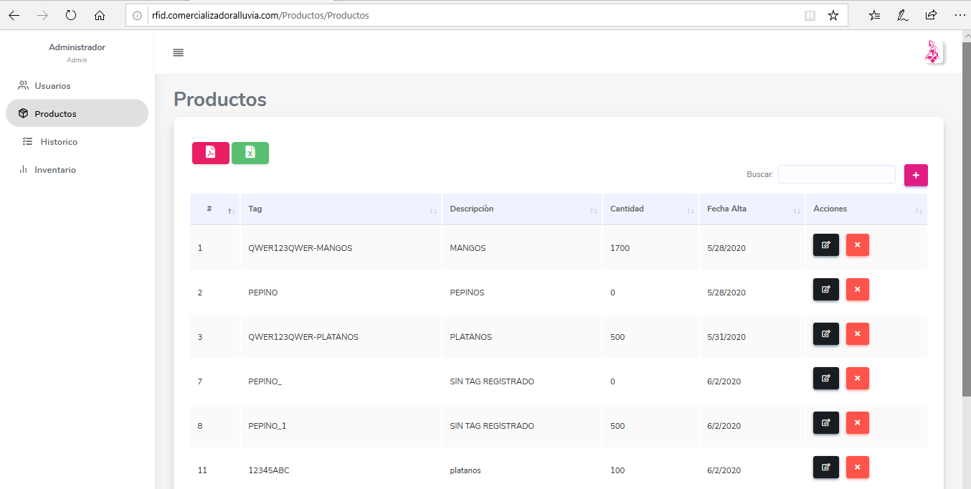
Estatus
Asignación de productos, poner un texto informativo
0 - No Registrado
1 - Registrado
2 - Entrada
3 – Salida
4 – Re localizado

Slide 3
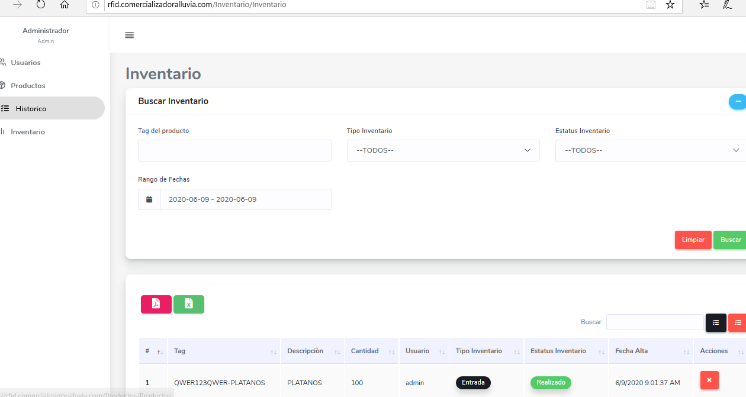
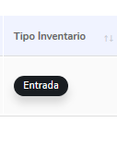
Historial
Buscar historial Tag
?
Falta campo de puerta
Debe poder buscarse por cualquier campo

Slide 4
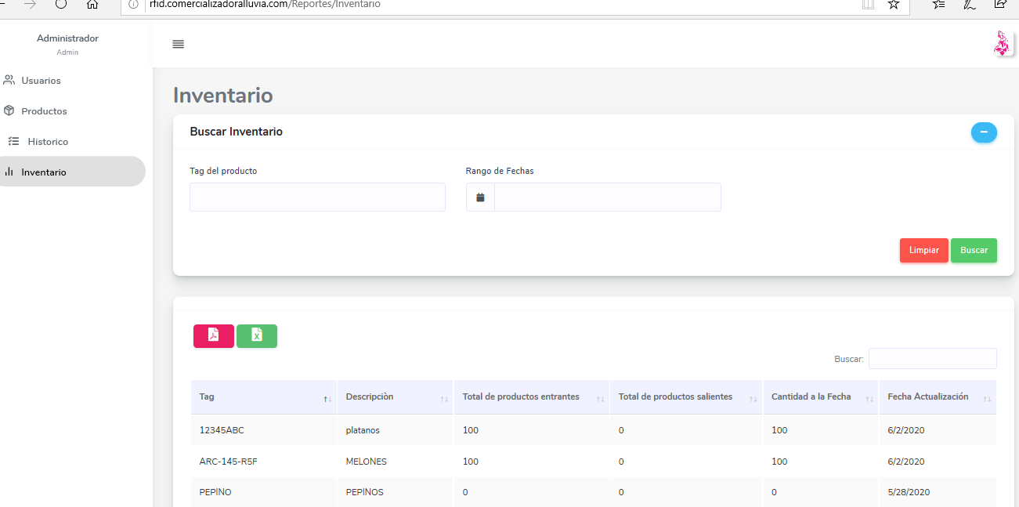
Búsqueda por Producto, no por Tag

Slide 5

Cambiar logo

